Slide 1


ỦY BAN NHÂN DÂN QUẬN LONG BIÊN
TRƯỜNG TIỂU HỌC ĐÔ THỊ VIỆT HƯNG
BÀI GIẢNG ĐIỆN TỬ
KHỐI 3
MÔN: TIẾNG VIỆT

Slide 2





Slide 3


Đọc những câu chuyện, bài thơ, bài văn về quê hương đất nước
Tên bài
Tên tác giả
Cảm nghĩ của em về quê hương, đất nước
Chi tiết thú vị

Slide 4




Cảm nghĩ của em về quê hương, đất nước
Tên bài thơ
Tên tác giả
Chi tiết thú vị

Slide 5
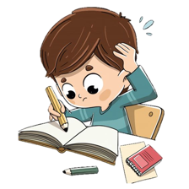
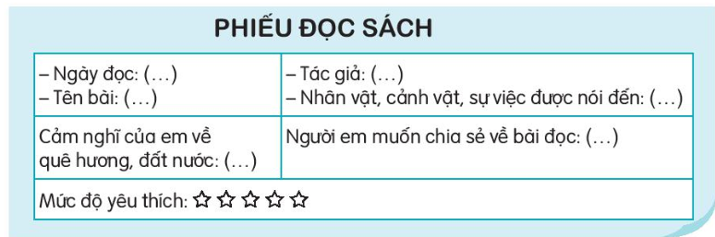
Hoàn thành Phiếu đọc sách

Slide 6

Chia sẻ với bạn chi tiết thú vị về nhân vật, cảnh vật, sự việc được nói đến trong bài đã học

Slide 7



